Slide 1
青海大学计算机学院 实习制度详解
规范实习 提升素养

Slide 2
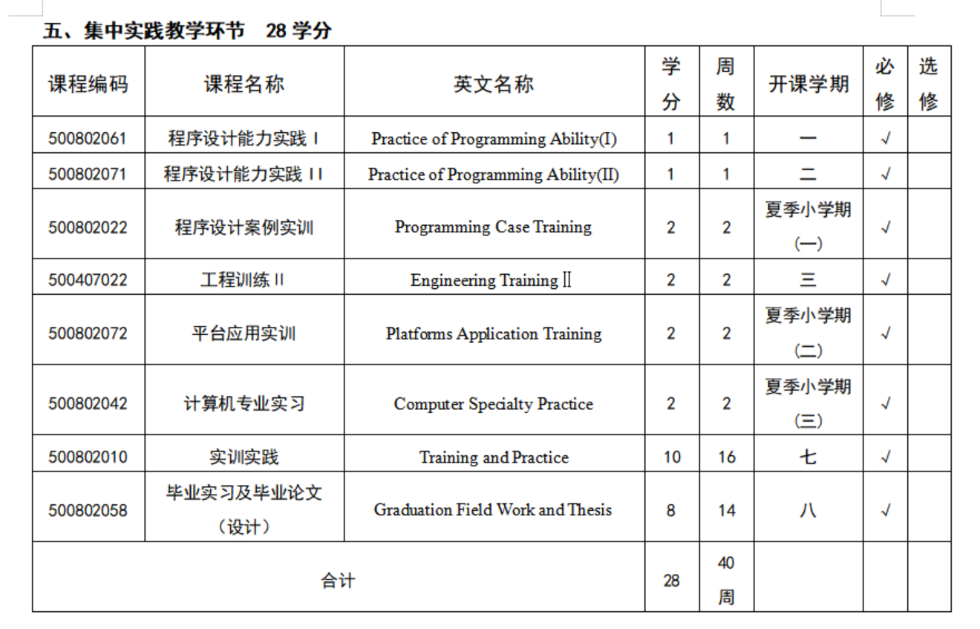
实习的重要性
“3+1”培养模式的重要环节
知识转化为实际技能的绝佳途径
技能升级
职业探索
简历加分
自我成长
理解行业
Notes:
实习是青海大学计算机学院“3+1”培养模式中的一项必修环节，占据了整整10个学分，并要求学生在第七学期完成16周的实习。这无疑体现了实践教学在我们教育体系中的重要地位。在2019版的培养方案中，实习不仅被列为了必修课程，更是整个教育体系中不可或缺的一部分。通过实习，学生可以将自己的理论知识与实际工作相结合，从而提升他们的综合能力。
实习经历为学生提供了宝贵的工作经验，有助于他们了解行业动态和明确职业方向。同时，实习表现也是未来求职时的一个重要参考，对于学生的职业发展具有深远的影响。在大学的美好时光里，除了书本上的知识，实习是你们探索未来、锻炼自我、积累经验的宝贵机会。就像一场精彩的探险，实习能带你走出教室，走进真实的工作环境，让你的理论知识在实践中生根发芽。
①技能升级：实习是将学习到的知识转化为实际技能的绝佳途径。在实习中，你会发现，那些在课堂上学到的概念和理论，将在实际工作中变得生动而有意义。
②职业探索：通过实习，你可以亲身体验不同的职业角色，探索自己对哪些工作更感兴趣，这有助于你更清晰地规划未来的职业道路。
③建立人脉：实习期间，你将有机会结识来自各行各业的专业人士，这些人脉资源对你未来的职业发展可能有着不可估量的价值。
④简历加分：一段有分量的实习经历，能够让你在未来求职时脱颖而出，给雇主留下深刻印象。
⑤自我成长：实习不仅仅是工作，它还是一次自我挑战和成长的机会。在实习中，你将学会独立思考，解决问题，以及如何更好地与他人合作。
⑥理解行业：实习让你有机会深入了解一个行业，从内部观察它的运作方式，这是书本上很难获得的视角。

Slide 3
实习具体要求
(1)实习内容要求
(2)实习纪律要求
与计算机专业紧密相关
前沿技术领域
参与实际项目
遵守实习单位的安全规定
按照要求办理实习申请和请假手续
实习时长不得少于16教学周
缺勤累计超过三分之一的，不得参加考核
(3)实习安全要求
(4)实习考核要求
购买保费不低于100元的意外险
增强自我保护意识
严格执行操作规程，防止意外发生
定时反馈实习期间的工作状态
实习单位和学院指导教师共同参与学生的实习评价
定期提交实习阶段小结
结束提交详细的实习总结报告

Slide 4
实习的类型和任务
校外企业实习
通过校企合作基地或社会公开招聘渠道，获取实习机会。
本学期有其他课程，实习与课程修读冲突，不允许前往。
所申请实习单位岗位与专业能力培养要求不相符的、工作任务不明确的，不允许前往。
科学研究实践
强调学术探索与创新能力的培养
前三学年的学分加权平均分成绩中排名全级前40%
未能达成双选的学生需重新选择其他实习形式

Slide 5
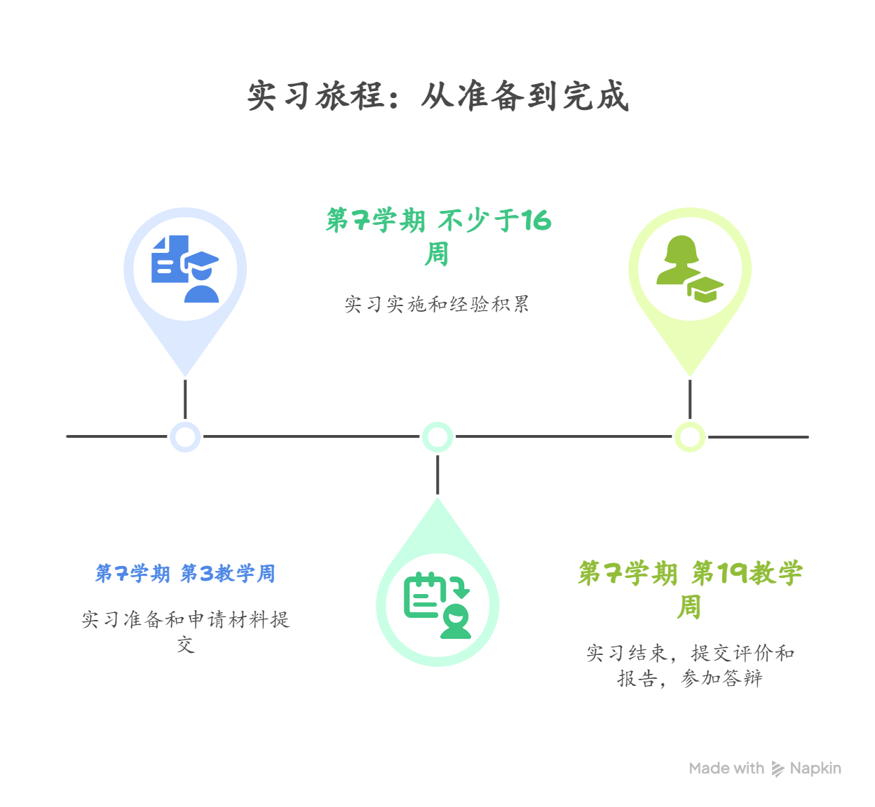
实习旅程

Slide 6
实习工作进度安排
时间进度 | 阶段 | 实习类型 | 内容 | 支撑材料
第7学期第3教学周之前 | 实习准备 | 企业实习 | 1.获取实习信息 2.参加实习宣讲 3.参加笔面试 4.获得实习录用证明 5.向学院提起实习申请 | 附件1：实习申请书 附件2：实习承诺书 附件3：实习岗位申请过程记录单附件4：企业信息介绍 附件5：实习协议或实习录用通知（加盖单位公章） 附件6：个人意外伤害险凭证（应覆盖整个实习期间）
 |  | 科研实践 | 1.与科研指导老师确定双选意向 2.确定研究题目与研究计划 3.向学院提起实习申请 | 附件1：实习申请书 附件2：实习承诺书 附件7：科学研究实践工作计划

Slide 7
实习工作进度安排
时间进度 | 阶段 | 实习类型 | 内容 | 支撑材料
第7学期不少于16周 | 实习实施 | 企业实习 | 1.在企业按照工作要求完成工作内容 2.定期向学院汇报实习期间的工作情况 | 按月提交附件9：实习阶段小结（共4次）
 |  | 科研实践 | 1.在指导老师的指导下开展科学研究 2.定期向指导老师汇报科研进度

Slide 8
实习工作进度安排
时间进度 | 阶段 | 实习类型 | 内容 | 支撑材料
第7学期第19教学周 | 实习结束 | 企业实习 | 1.由实习单位出具实习证明并评价学生实习表现 2.总结实习期间的工作 | 附件10：实习信息反馈表（实习单位填写，评价学生实习情况并打分）附件11：实习工作总结
 |  | 科研实践 | 1.由指导老师出具实习证明并评价学生实习表现 2.总结实习期间的工作

Slide 9
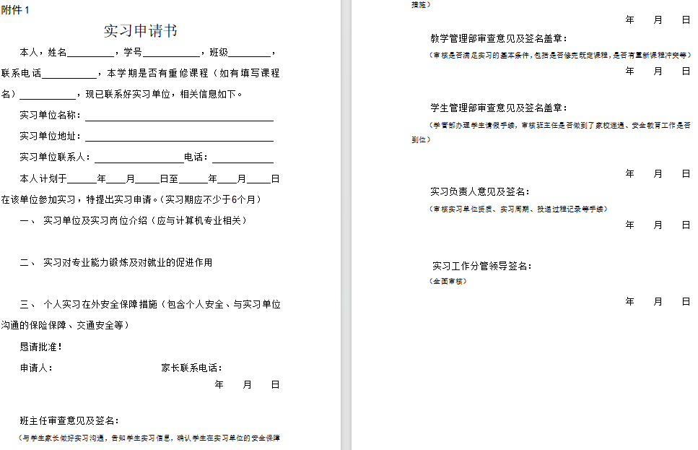
附件解读
附件1：实习申请书
明确实习意向和承诺
作为实习申请的正式记录。

Slide 10
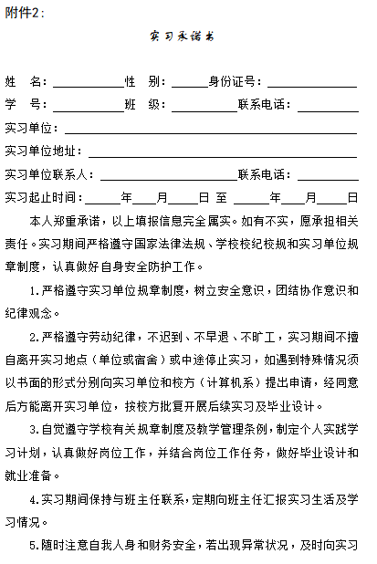
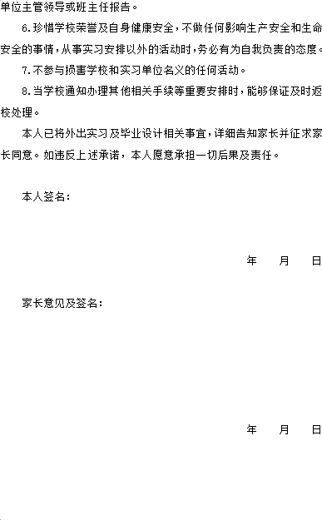
附件解读
附件2：实习承诺书
承诺遵守实习纪律和相关规定，确保实习期间的行为符合学院和实习单位的要求。
详细准确的告知家长外出实习的相关信息，确保家长知晓学生状态。
由家长本人亲签，并添加内容“家长xxx已知晓学生xxx的外出实习及毕业设计相关事宜，同意以上承诺”。

Slide 11
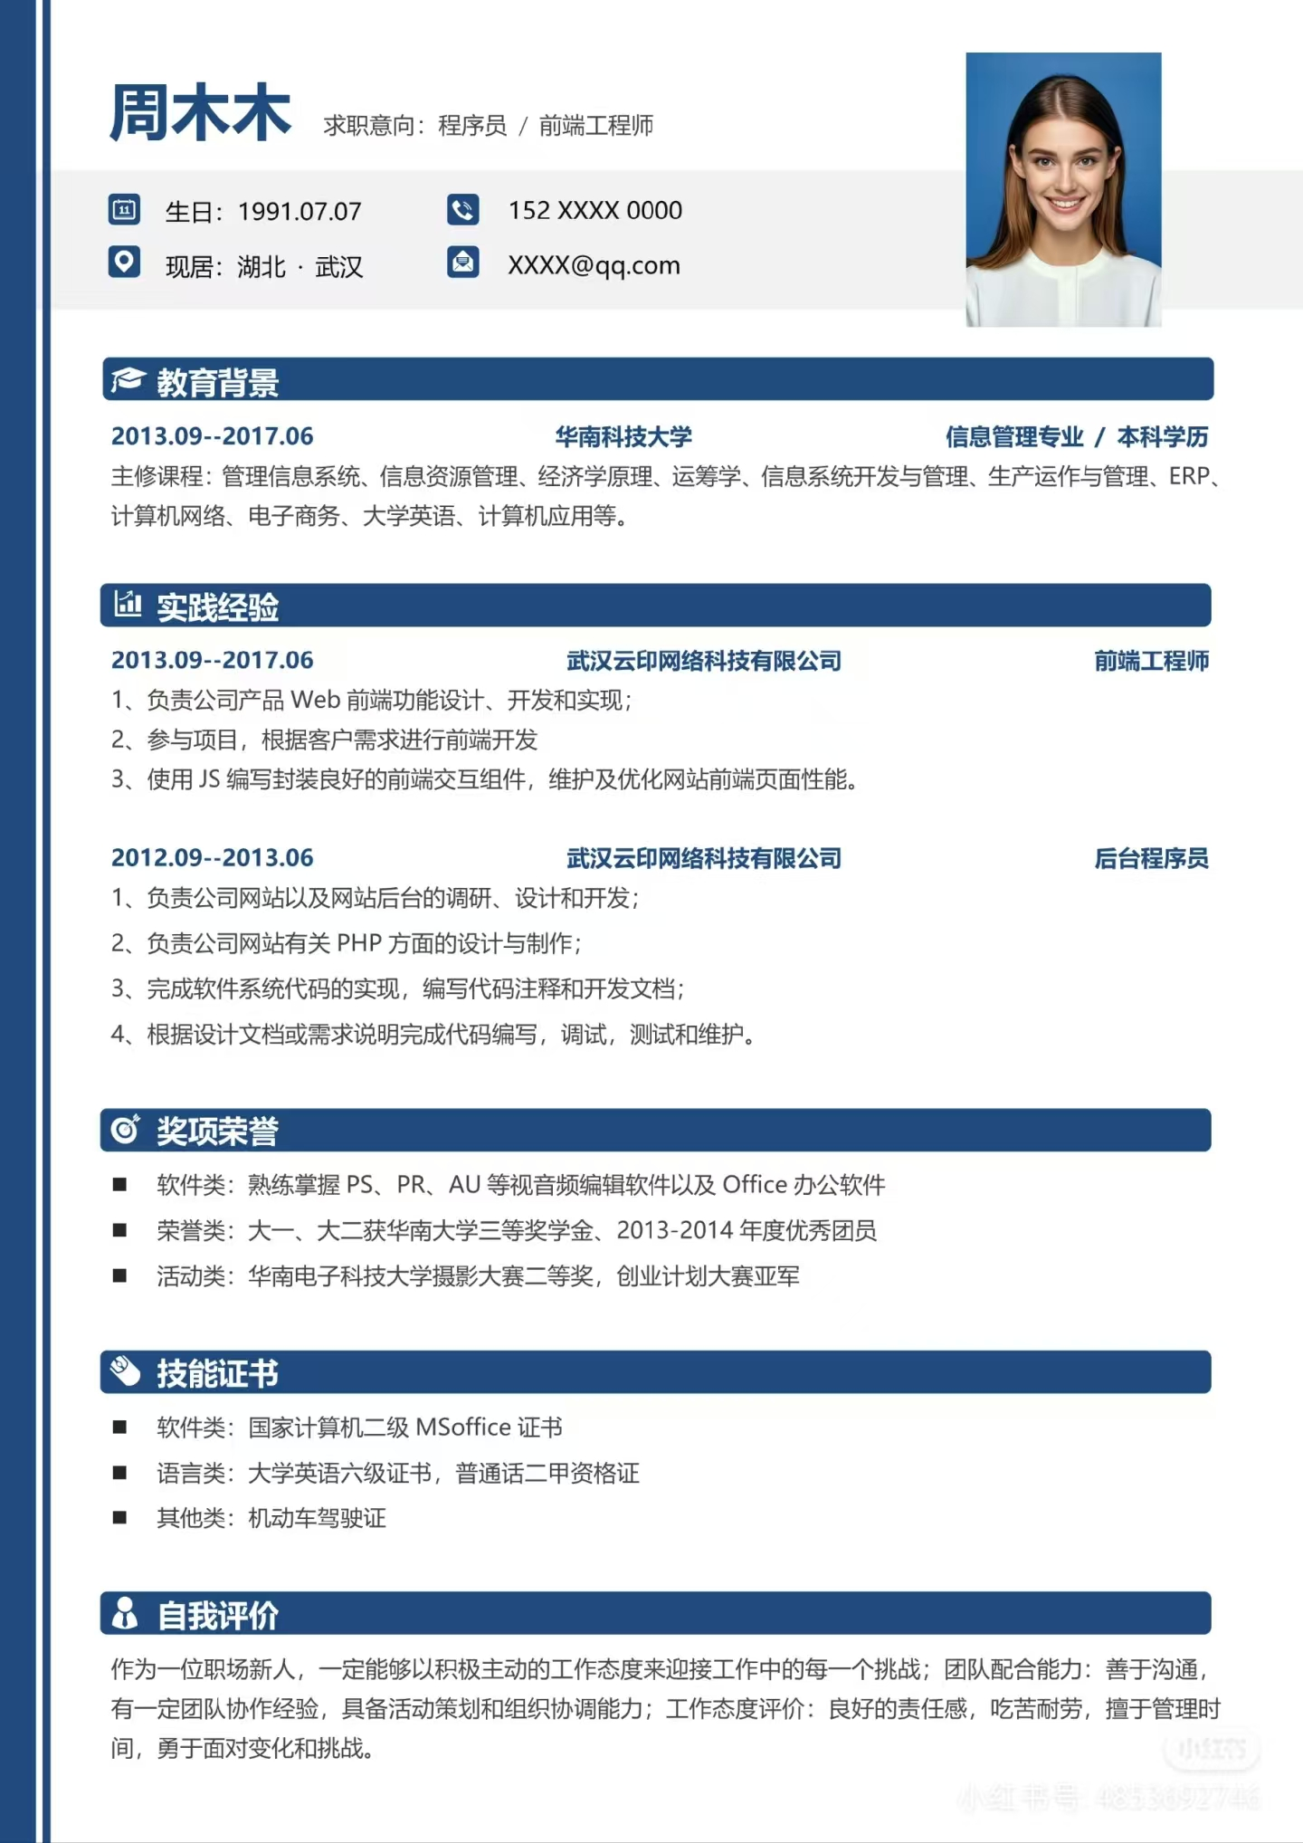
附件解读
附件3：实习岗位申请过程记录单
记录学生从实习工作开始到获得实习岗位期间的全过程，包括参加宣讲会、投递简历、参加笔面试的过程，
附学生求职简历

Slide 12
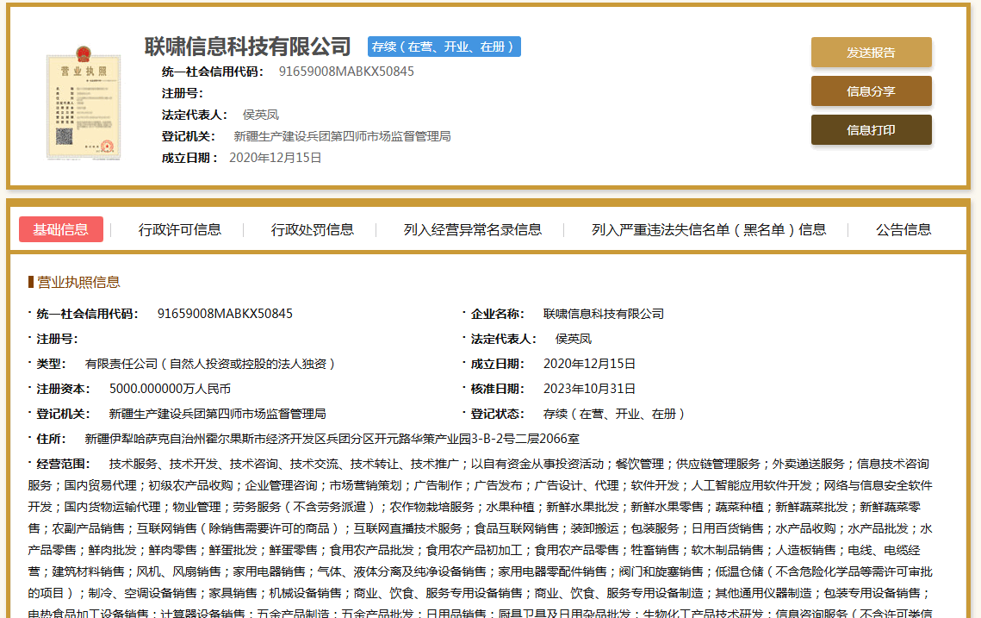
附件解读
附件4：企业信息介绍
介绍即将实习企业的基本情况，企业文化、企业发布的招聘通知及实习岗位要求等。
通过“国家企业信用信息公示系统”查询公司注册信息结果确保实习单位正规。

Slide 13
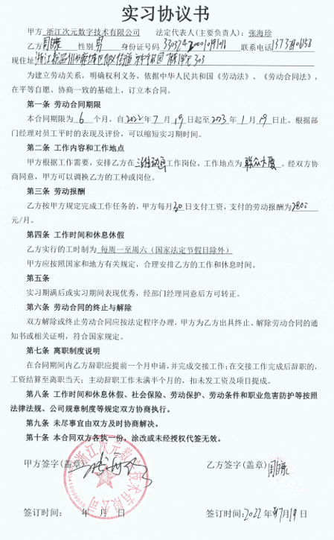
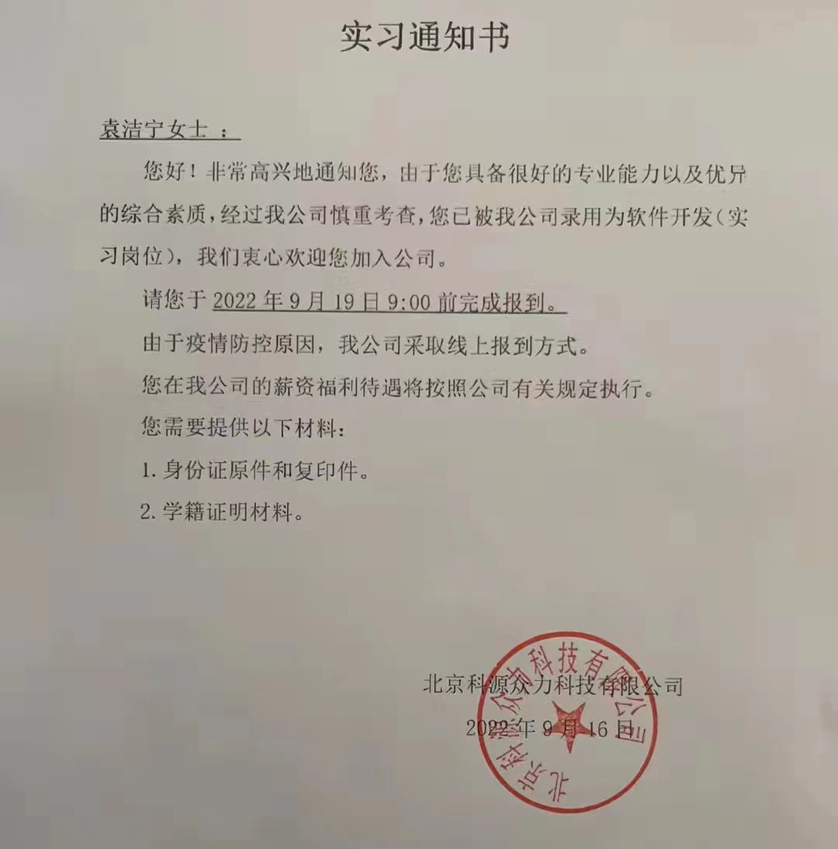
附件解读
附件5：实习协议或实习录用通知
由单位提供的可证明学生已被该单位接收的正式文件。
体现实习工作岗位
体现实习开始结束日期
加盖单位公章

Slide 14
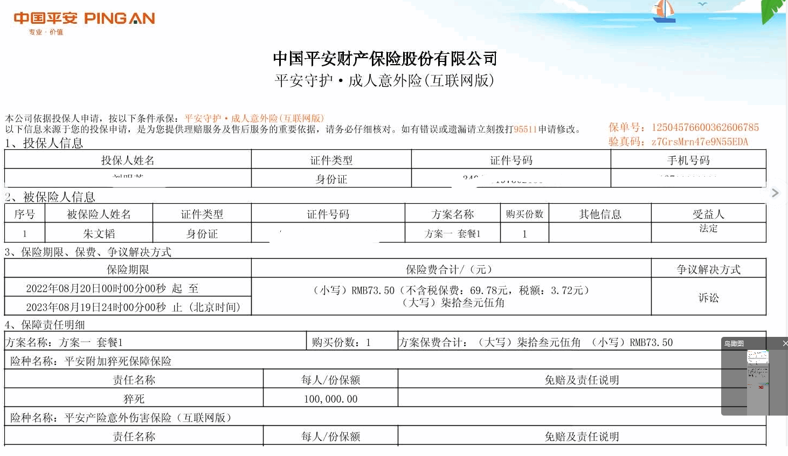
附件解读
附件6：个人意外伤害险凭证
保费不低于100元的意外伤害险
确保实习生在整个实习期间享有必要的保险保障，降低实习过程中可能发生的风险。

Slide 15
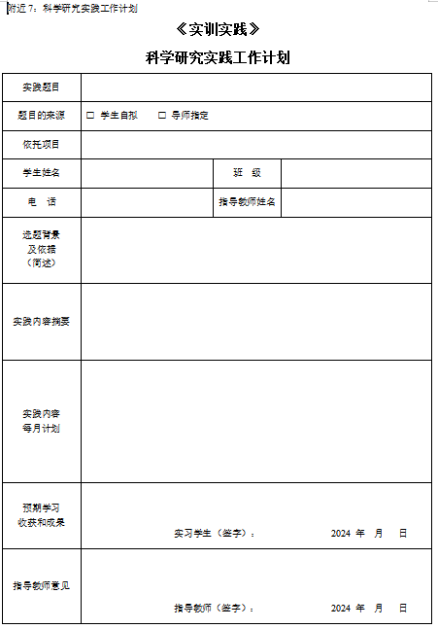
附件解读
附件7：科学研究实践工作计划
保费不低于100元的意外伤害险
指导学生如何规划和实施科学研究实践项目，提升科研能力和实践技能。

Slide 16
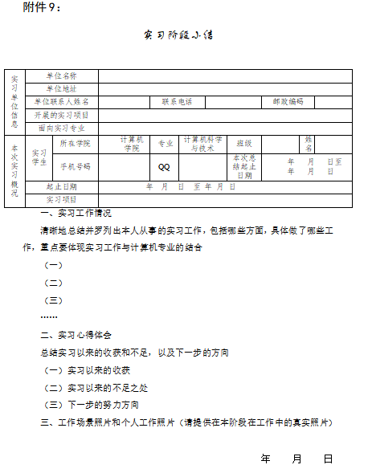
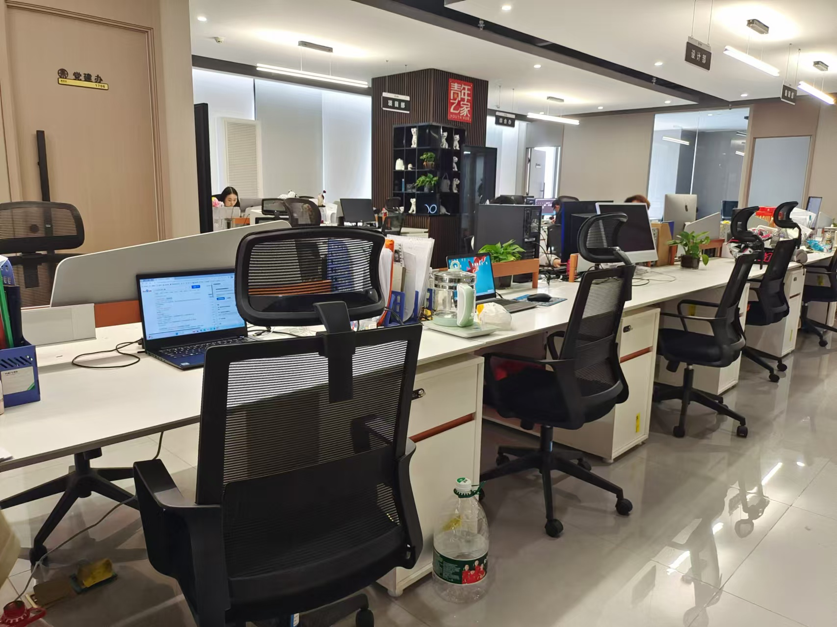
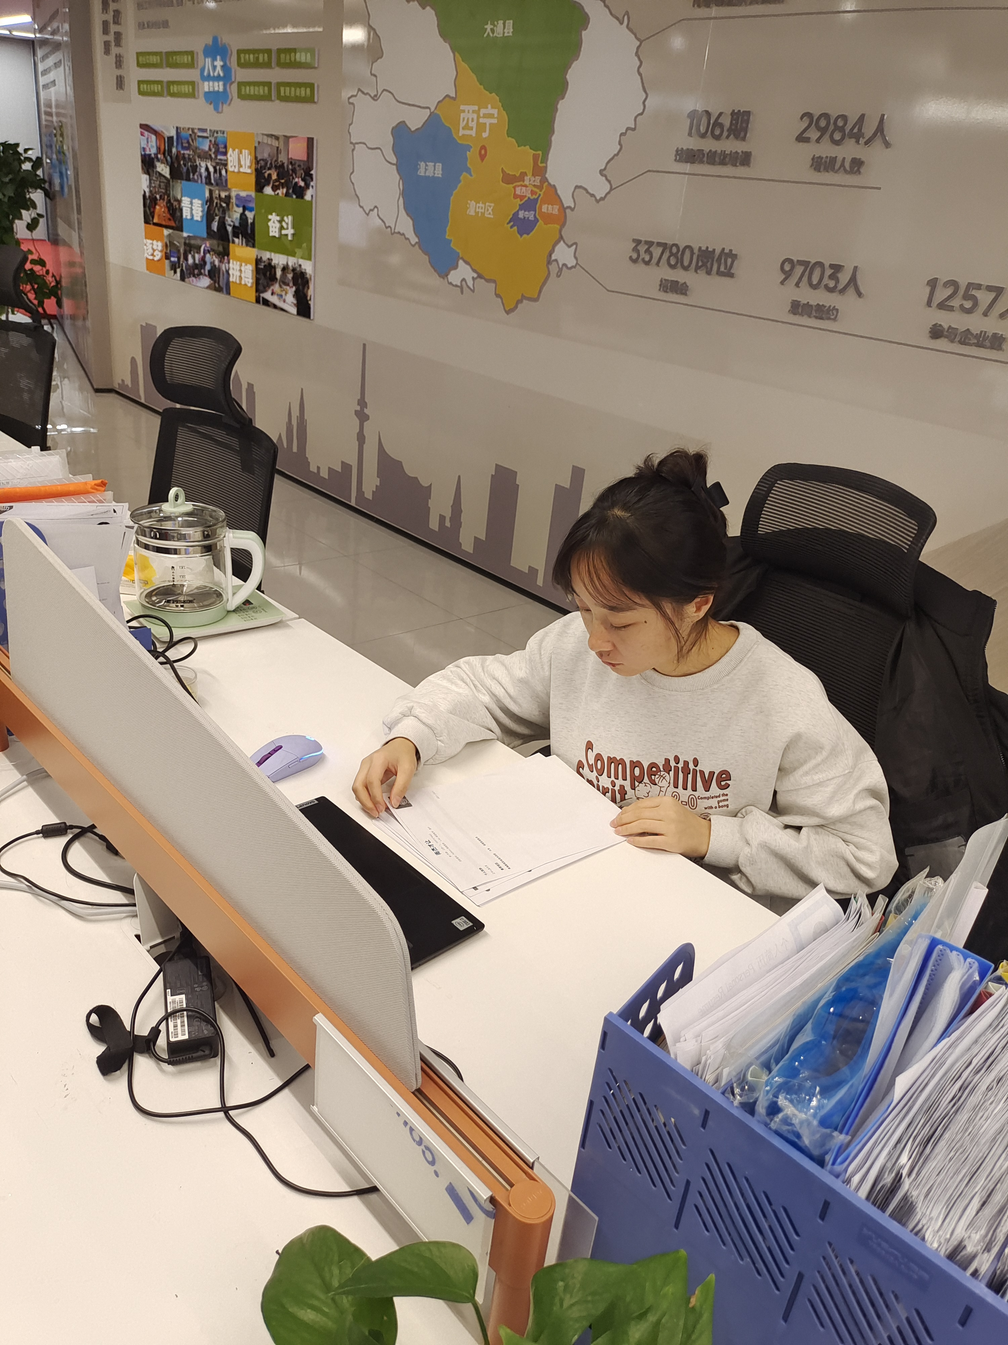
附件解读
附件9：实习阶段小结
学生在实习中期需提交的小结报告，反映实习进展和收获，作为实习评价的重要依据。
共提交4次，附本阶段工作场景照片和个人工作照片。

Slide 17
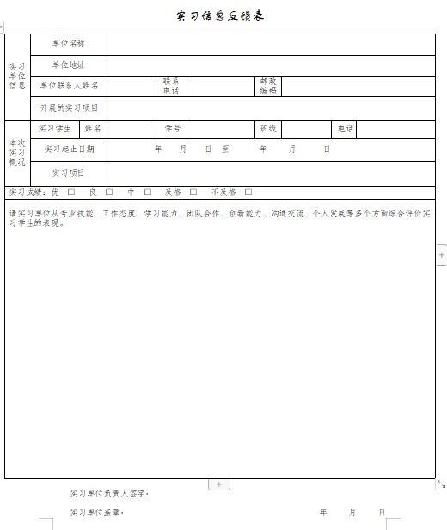
附件解读
附件10：实习信息反馈表
用于实习单位对实习生表现的正式反馈，是实习评价的重要组成部分，有助于学院了解学生的实习表现。
实习单位为实习生打分，企业负责人签字盖章。

Slide 18
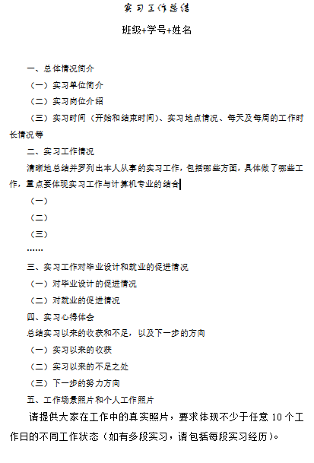
附件解读
附件11：实习工作总结
学生在实习结束后需提交的总结报告，全面反映实习经历和学习成果
作为实习成果的总结和展示。附4个月的实习照片
计算机学院为实习生打分。

Slide 19
实习成绩评定
（一）优秀：实习态度端正，无缺勤和违纪现象，实习期间刻苦、勤奋，工作积极主动；实际操作能力强，理论联系实际好，完全达到实习要求；实习报告全面、系统、质量高。
实习结束后与实习单位签订三方协议并提交到院学管部的，考核等次为优秀。
（二）良好：实习态度端正，无违纪现象，实习期间工作积极主动；具备一定的实际操作能力，能理论联系实际，达到实习要求。实习报告全面、系统。
（三）中等：实习态度比较端正，无违纪现象，实习期间工作比较主动；有一定的实际操作能力，基本达到实习要求；实习报告比较全面。
（四）及格：实习态度基本端正，无严重违纪现象，实习期间能服从安排；可以完成基本的实际操作，能达到实习的基本要求；能完成实习报告，内容基本正确。

Slide 20
实习成绩评定
（五）不及格：凡属下列情况之一者均为不及格。
1.未达到及格要求者；
2.抄袭实习成果者；
3.未参加实习的时间超过全部实习时间的三分之一以上者；
4.实习中有违纪行为，经教育不改，或有严重违纪行为。
（六）不及格学生的处理
必须重新实习
若在第七学期结束前与用人单位签订三方协议并提交到院学管部的，可免于重新学习。

Slide 21
THANK YOU
本管理办法自发布之日起正式生效。为确保实习教学活动与时代发展同步，学院将密切关注教育部门的最新政策动态，并结合实习教学的实际运行情况，适时对本办法进行必要的修订和完善。我们致力于通过持续改进，提升实习管理的科学性和实效性。
本办法自发布之日起施行，由计算机学院教学管理部和学生管理部负责解释。

